Slide 1
Конденсатор в цепи переменного тока.

Slide 2
выяснить роль конденсатора в цепи переменного тока.
Цель:

Slide 3
Задачи
Выяснить, в каких случаях, в цепи, содержащей конденсатор протекает электрический ток;
Показать зависимость напряжения на конденсаторе от времени;
Выяснить, что такое время релаксации,
Дать физический смысл понятия емкостного сопротивления
Научиться применять полученные знания при решении задач

Slide 4
Проверка домашнего задания: Опрос:
Объясните опыт Фарадея с катушками
Объясните опыт Фарадея постоянным магнитом
Какое электрическое устройство называют трансформатором?
Какая обмотка трансформатора первичная , какая вторичная?
Расскажите, что такое коэффициент трансформации? Повышающий и понижающий трансформатор?
Приведите примеры использования электромагнитной индукции в современной технике.

Slide 5
Ответьте на вопросы и продолжите предложения

Slide 6
Заполните схему:

Slide 7
Заполните сравнительную таблицу ответив на вопрос: Будет ли течь ток в цепи?
 | Опыт Фарадея с катушками | Опыт Фарадея с магнитом
Замыкание цепи
Размыкание цепи
Вдвигание катушки или магнита
Выдвигание катушки или магнита
Магнит покоится в катушке

Slide 9
Протекание электрического тока в цепи, содержащей конденсатор.
Цель: Выяснить, в каких случаях, в цепи, содержащей конденсатор протекает электрический ток.
КОНДЕНСАТОР электрический
система из двух или более подвижных или неподвижных электродов (обкладок), разделенных диэлектриком (бумагой, слюдой, воздухом и др.). Обладает способностью накапливать электрические заряды. Применяется в радиотехнике, электронике, электротехнике и т. д. в качестве элемента с сосредоточенной электрической емкостью.

Slide 10
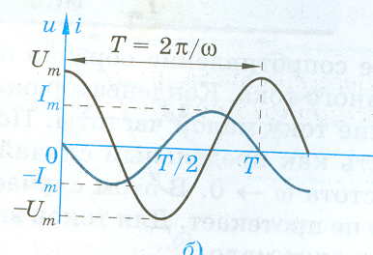
СХЕМА ВКЛЮЧЕНИЯ

Slide 11
Разрядка конденсатора.

Slide 12
Зарядка конденсатора.
Магнитное поле возникает при наличии силы тока: I= dq/dt
Напряжённость электрического поля внутри конденсатора: E=σ/ε0 =q/Sε0ε
Тогда: Iсм= Sε0ε dE/dt –ток смещения, возникающий при изменении с течением времени электрического поля.

Slide 13
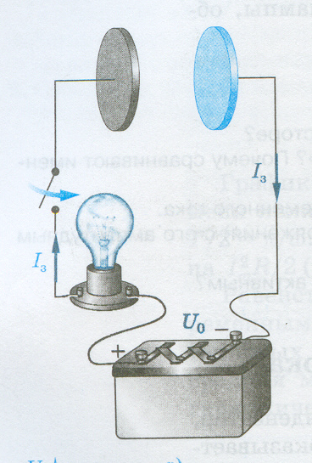

Slide 14
Магнитоэлектрическая индукция - явление возникновения переменного магнитного поля в переменном электрическом поле.

Slide 15
Зависимость напряжения на конденсаторе от времени
Цель: выяснить как зависит напряжение на конденсаторе от времени.
Посмотрите на графики зависимости и скажите, как изменяется напряжение на конденсаторе с течением времени при его зарядке и разрядке.

Slide 16
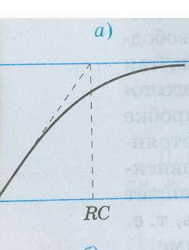
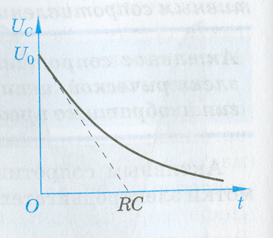
Постоянное напряжение.
Зарядка конденсатора
Напряжение возрастает
Разрядка конденсатора
Напряжение убывает

Slide 17
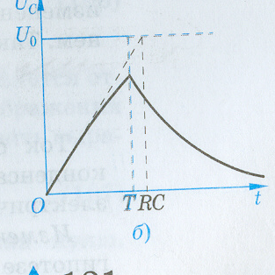
Зарядка конденсатора импульсным напряжением.
Зависимость от времени напряжения повторяет кривые зарядки и разрядки при постоянном напряжении.

Slide 18
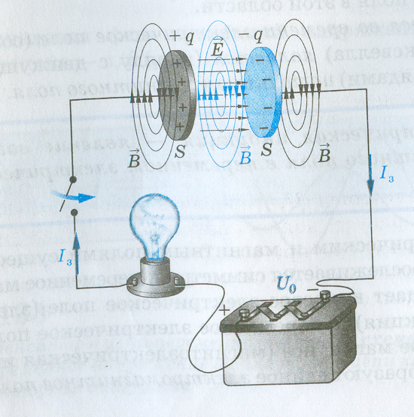

Slide 19
Время релаксации R-C цепи. Цель: выяснить, что такое время релаксации
В отсутствии разности потенциалов суммарная внешняя ЭДС равна нулю:
UR+Uc=0 или IR+Uc= 0

Slide 20
Так как I=q′=CU′c
То изменение напряжения на конденсаторе в единицу времени
U′c=(-Uc)/RC
=(Uc)/τc

Slide 21
τc=RC
τc-время релаксации определяет время разрядки конденсатора
τ (тау)

Slide 22
Емкостное сопротивление Цель: выяснить физический смысл емкостного сопротивления
Переменное напряжение на обкладках конденсатора: u=Umcosωt
Заряд изменяется по закону:
q=Cu=CUmcosωt, следовательно
i=dq/qt=-Imsinωt
Im= ωCUm- амплитуда силы тока
p=iU=-0,5 ImUmsinωt – мгновенная мощность.

Slide 23
Из графика следует, что средняя мощность равна нулю. Элементы цепи, для которых средняя мощность равна нулю обладают реактивным (емкостным сопротивлением) Xc=Um\Im=1\ ωC
Переменный ток можно рассматривать, как предельный случай постоянного тока, для которого ω 0, Xc ∞

Slide 24
Обобщение
Цель: обобщить полученные знания.
Вернёмся к задачам нашего урока. Все ли задачи решены. Что было непонятно? Какой момент урока показался вам сложным?

Slide 25
Решение задач.
Цель: научится применять полученные знания на практике.
Откройте страницу 149 учебника.
Разберем задачи.
Домашнее задание:
п 40, задачи 3, 5

